Slide 1
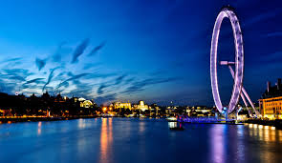
Αγγλια

Slide 2
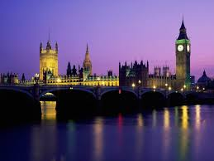
αγγλια
Η Αγγλία (αγγλικά: England) είναι νησιωτική χώρα της Ευρώπης, κομμάτι του Ηνωμένου Βασιλείου. Μοιράζεται τα σύνορά της με τη Σκωτία προς Βορρά και την Ουαλία προς τη Δύση. Η Αγγλία βρέχεται βορειοδυτικά από την Ιρλανδική Θάλασσα, ενώ νοτιοδυτικά από την Κελτική Θάλασσα. Η Βόρεια Θάλασσα στα ανατολικά και η Θάλασσα της Μάγχης στα νότια τη χωρίζουν από την ηπειρωτική Ευρώπη. Η Αγγλία συνθέτει κυρίως το κεντρικό και νότιο τμήμα του νησιού της Μεγάλης Βρετανίας, το οποίο και βρίσκεται στο Βόρειο Ατλαντικό Ωκεανό. Στη χώρα επίσης ανήκουν 100 μικρότερα νησιά, όπως τα Νησιά Σκίλλυ και η Νήσος Γουάιτ.

Slide 3
αγγλια
Η περιοχή που σήμερα αποκαλείται Αγγλία κατοικήθηκε αρχικά από τους σύγχρονους ανθρώπους κατά τη διάρκεια της Ανώτερης Παλαιολιθικής περιόδου, ωστόσο πήρε το όνομά της από τους Άγγλους, ένα γερμανικό φύλο που την αποίκησε κατά τη διάρκεια του 5ου και του 6ου αιώνα. Έγινε ενιαίο κράτος το 927 μ.Χ. και από την Εποχή των Μεγάλων Ανακαλύψεων στα μέσα του 15ου αιώνα άσκησε σημαντική πολιτιστική και νομική επιρροή σε όλο τον κόσμο. Η αγγλική γλώσσα, η Αγγλικανική Εκκλησία και η Αγγλική Νομοθεσία - η βάση των νομικών συστημάτων πολλών άλλων χωρών ανά την υφήλιο - αναπτύχθηκαν στην Αγγλία. Επιπλέον, το κοινοβουλευτικό σύστημα διακυβέρνησής της υιοθετήθηκε ευρέως από πολλά άλλα κράτη.Σε αυτήν ξεκίνησε και η Βιομηχανική Επανάσταση το 18ο αιώνα, μετατρέποντας την κοινωνία της στο πρώτο βιομηχανοποιημένο κράτος.Το έδαφος της Αγγλίας αποτελείται κυρίως από χαμηλούς λόφους και πεδιάδες, κυρίως στις κεντρικές και νότιες περιοχές. Ωστόσο, υπάρχουν και υψηλότερα εδάφη στα βόρεια (για παράδειγμα η ορεινή Λίμνη Ντίστρικτ, τα Πένναϊνς και Γιόρκσαϊρ Ντέιλς) και στα νοτιοδυτικά (για παράδειγμα το Ντάρτμουρ και τα Κότσγουολντς). Η παλαιότερη πρωτεύουσα της Αγγλίας ήταν το Γουίντσεστερ μέχρι που αντικαταστάθηκε από το Λονδίνο κατά το 12ο αιώνα. Σήμερα το Λονδίνο είναι η μεγαλύτερη μητροπολιτική περιοχή του Ηνωμένου Βασιλείου και η μεγαλύτερη αστική ζώνη της Ευρωπαϊκής Ένωσης βάσει των περισσότερων δεικτών μέτρησης. Ο πληθυσμός της Αγγλίας, που αγγίζει τα 53 εκατομμύρια ανθρώπων, αποτελεί και το 84% του πληθυσμού του Ηνωμένου Βασιλείου. Συγκεντρώνεται κυρίως γύρω από το Λονδίνο, τα νοτιοανατολικά αλλά και πολεοδομικά συγκροτήματα στα Μίντλαντς, τα βορειοδυτικά, τα βορειοανατολικά και το Γιόρκσαϊρ, καθένα από τα οποία αναπτύχθηκε ως μεγάλη βιομηχανική περιοχή κατά το 19ο αιώνα. Το Βασίλειο της Αγγλίας - το οποίο από το 1284 περιλαμβάνει και την Ουαλία - ήταν κυρίαρχο κράτος μέχρι την 1η Μαΐου του 1707, όταν οι νομοθετικές πράξεις που συμφωνήθηκαν με τη Συνθήκη της Ένωσης το περασμένο έτος τέθηκαν σε ισχύ, το ένωσαν με το Βασίλειο της Σκωτίας, δημιουργώντας το Βασίλειο της Μεγάλης Βρετανίας. Το 1801 η Μεγάλη Βρετανία ενώθηκε με το Βασίλειο της Ιρλανδίας για να συνθέσουν το Ηνωμένο Βασίλειο της Μεγάλης Βρετανίας και Ιρλανδίας. Το 1922 το Ελεύθερο Ιρλανδικό Κράτος αποσχίστηκε από το Ηνωμένο Βασίλειο, με το τελευταίο να μετονομάζεται επισήμως σε Ηνωμένο Βασίλειο της Μεγάλης Βρετανίας και Βόρειας Ιρλανδίας.

Slide 4
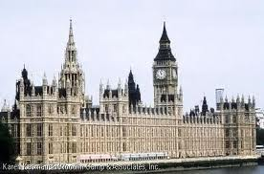
Αγγλια ιστορια
Προϊστορία
Σημάδια ανθρώπινης δραστηριότητας στην Αγγλία υπάρχουν για παραπάνω από 500.000 χρόνια πριν, παρόλο που η Εποχή των Παγετώνων έκανε κατά διαστήματα την Αγγλία ακατοίκητη. Κατά την Εποχή του Λίθου, αναπτύχθηκε στην Αγγλία μία από τις παλαιότερες καλλιεργητικές κοινότητες του κόσμου, αν όχι η παλαιότερη, οι οποίες αντικατέστησαν τους κυνηγούς. Στην Δυτική Αγγλία εμφανίζονται, 4.000 χρόνια πριν, ανεπτυγμένες μεγαλιθικές κοινότητες με μεγαλύτερο επίτευγμα αυτών το Stonehenge. Ακολούθησαν τα κέλτικα φύλα που ήρθαν από την Δυτική Ευρώπη, κυρίως από τη Γαλατία.

Slide 5
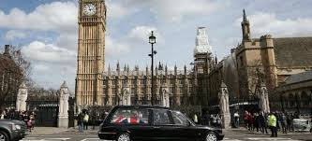
ιστορια
Ρωμαϊκή Βρετανία
Οι Βρετανοί υποστήριξαν τους Γαλάτες συμμάχους τους, στους Γαλατικούς Πολέμους εναντίον της Ρωμαΐκής Δημοκρατίας. Αυτό προκάλεσε τους Ρωμαίους να επιτεθούν στην Βρετανία και σταδιακά να κατακτήσουν ολόκληρη την σημερινή Αγγλία, φθάνοντας μέχρι τη νότια Σκωτία. Το 43 π.Χ. επί αυτοκράτορα Κλαύδιου ολοκληρώθηκε η κατάκτηση. Ωστόσο η ρωμαΙκή Βρετανία ευημερούσε. Οι πόλεις πολλαπλασιάζονταν και μεγάλωναν, τα σπίτια είχαν αρκετές ανέσεις, οι δε πλούσιοι είχαν πολυτελείς επαύλεις. Οι Βρετανοί υφαντουργοί ήταν διάσημοι για τη τέχνη τους και έκαναν πολλές εξαγωγές των προϊόντων τους. Γύρω στο 300 μ.Χ. λίγες ρωμαϊκές λεγεώνες ήταν αρκετές για τη φύλαξη των συνόρων και την εξασφάλιση της εσωτερικής ηρεμίας και τάξης.Από τον 4ο αιώνα όμως και μετά άρχισαν διάφορες εισβολές. Αρχικά τα φύλα των Πίκτων από τη νότια Σκωτία επέδραμαν στη Βρετανία απο τον Βορρά, ενώ από το Νότο αποβιβάζονταν Σάξωνες και Σκανδιναβοί πειρατές και απο τη Δύση, οι Κέλτες της Ουαλλίας. Το 407 ο Κωνσταντίνος ο Γ΄ ανακάλεσε τις ρωμαϊκές λεγεώνες απο τα βρετανικά εδάφη, αφήνοντας ανοχύρωτη την επαρχία τους. Το 409 μ.Χ. η Βρετανία έπαψε να είναι ρωμαϊκή. Πολλοί ρωμαίοι, ωστόσο, παρέμειναν στην περιοχή, και αφομοιώθηκαν από τον υπόλοιπο πληθυσμό.

Slide 6
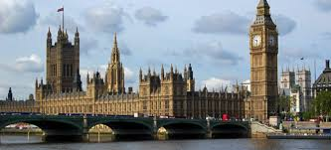
ιστορια
Οι γερμανικές φυλές
Ο Βρετανός αρχηγός Βορτέγερνος ζήτησε - προκειμένου να αντιμετωπίσει τις εισβολές των Πίκτων-, τη βοήθεια των γερμανικών φυλών που βρίσκονταν στις απένταντι ακτές. Έτσι απο το 450 και μετά, ήρθαν οι Άγγλοι, οι Σάξωνες και οι Ιούτοι, οι οποίοι προέρχονταν από τις σημερινές βόρειο Γερμανία, Γιουτλάνδη, και Ολλανδία. Οι νέοι κατακτητές απώθησαν τους Πίκτες και εγκαταστάθηκαν μόνιμα στα εδάφη που ελευθέρωσαν και προσκάλεσαν και άλλους ομόφυλους τους να περάσουν απέναντι. Έτσι Γερμανικές ορδές κατέκλυσαν κατ' αρχήν τις ακτές και αργότερα και την ενδοχώρα της Βρετανίας. Ο ντόπιο πληθυσμός προσπαθούσε να προβάλει αντίσταση όσο το μπορούσε και ένας ανταρτοπόλεμος λάμβανε χώρα για τα επόμενα 100 χρόνια.Τελικά, όμως το 577 στη μάχη του Ντόραμ (Deorham, οι Βρετανοί νικήθηκαν και οι Τεύτονες έμειναν οι απόλυτοι κύριοι του μέρους που αργότερα θα ονομαστεί Αγγλία. Απο εκείνα τα χρόνια των πολέμων εναντίον των κατακτητών προέρχεται και ο μύθος του Βασιλιά Αρθούρου και όλης της σχετικής φιλολογίας. Οι περισσότεροι Βρετανοί δέχτηκαν τη κατάσταση και άρχισαν να ζούν μαζί με τους Γερμανούς. Μιά μειοψηφίας όμως, έφυγε για την Ουαλλία και κάποιοι άλλοι έφτασαν μέχρι τη Γαλατία (σημερινή Γαλλία), δίνοντας το όνομά τους, στην επαρχία της Βρετάνης. Οι Ιούτοι οργάνωσαν το βασίλειό τους στην περιοχή του Κεντ, οι Άγγλοι ίδρυσαν 3 βασίλεια: αυτό της Μερκίας, του Νορθάμπερλαντ και της ανατολικής Αγγλίας και οι Σάξωνες ίδρυσαν άλλα 3 βασίλεια: του Γουέσσεξ (ανατολική Σαξωνία), του Σάσεξ (δυτική Σαξωνία) και του Έσσεξ (νότια Σαξωνία). Αυτά τα 7 μικρά βασίλεια έγραψαν την ιστορία της Αγγλίας μέχρι το 839 όταν ο βασιλιάς Εγκμπερτ του Γουέσσεξ συνένωσε τα περισσότερα απο αυτά κάτω απο το σκήπτρο του.Από το 780 και μετά Δανοί πειρατές άρχισαν να κάνουν εισβολές στην περιοχή.

Slide 7
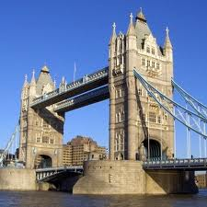
ιστορια
Βασίλειο της Αγγλία
Είναι αδύνατο να προσδιοριστεί με ακρίβεια η πολιτική ενοποίηση της Αγγλίας. Μία άποψη είναι ότι αυτή προέκυψε από την ανάγκη να αμυνθούν στην επίθεση των Δανών Βίκινγκ, οι οποίοι κατέκτησαν το Ανατολικό κομμάτι της Αγγλίας τον 8ο αιώνα. Ο Εγκβέρτος, Βασιλιάς του Ουέσεξ (839 μ.Χ.), θεωρείται ο πρώτος Βασιλιάς όλων των Άγγλων, αν και ο τίτλος "Βασιλιάς της Αγγλίας" χρησιμοποιήθηκε πρώτη φορά επίσημα από τον Αλφρέδο τον Μέγα (871-899).Η πολιτιστική κληρονομιά που άφησαν σε αυτήν την περιοχή οι Βρετανοί, φαίνεται ειδικά στην τοπωνυμία. Πολλές ονομασίες τοποθεσιών στην Αγγλία και στην Σκωτία, προέρχονται από Κέλτικα Αγγλικά ονόματα, όπως το Λονδίνο, Ντουμπάρτον, Γιόρκη, Ντόρκεστερ, Ντόβερ και Κολτσέστερ. Η ουαλική ονομασία για την Αγγλία είναι Lloegr, με άγνωστη προέλευση, αν και πιθανολογείται να σημαίνει "Χαμένες Χώρες".Μέχρι πρόσφατα, θεωρείτο ότι όταν οι Αγγλοσάξονες μετανάστευσαν στην Βρετανία, οι Βρετανοί είχαν απωθηθεί από το νησί. Όμως, γενετικές μελέτες απέδειξαν ότι οι αρχαίοι Βρετανοί δεν μετανάστευσαν. Πολλές αρχαιοαγγλικές φυλές παρέμειναν εκεί όπου αργότερα θα σχηματιζόταν το έθνος της Αγγλίας.Τα ευρήματα του Καπέλλι ενίσχυσαν την έρευνα του Στήβεν Μπάσετ από το Πανεπιστήμιο του Μπέρμινγχαμ, η οποία έρευνα κατά την δεκαετία του 1990, έλεγε ότι η περιοχή των Ουέστ Μίντλαντς ακόμη και σήμερα αποτελείται πιο πολύ από αρχαία αγγλικά (βρετανικά) φύλα παρά από αγγλοσαξονικά.

Slide 8
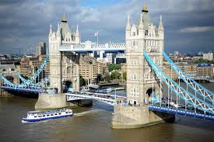
γεωγραφια
Η Αγγλία περιλαμβάνει τα κεντρικά και νότια δύο τρίτα του νησιού Μεγάλη Βρετανία, συν τα παράκτια νησιά των οποίων ο μεγαλύτερος είναι Θ*Ησλε of Wight. Οριοθετείται στο Βορρά κοντά Σκωτία και στη δύση κοντά Ουαλία. Είναι πιό στενό στην ηπειρωτική Ευρώπη από οποιοδήποτε άλλοδήποτε μέρος της Μεγάλης Βρετανίας, διαιρεμένος από τη Γαλλία μόνο με ένα χάσμα θάλασσας 21-μιλίου (34km).Η μεγαλύτερη μέρος της Αγγλίας αποτελείται από τους κυλώντας λόφους, αλλά είναι πιό ορεινό στο Βορρά με μια αλυσίδα των χαμηλών βουνών, Pennines, ανατολή και δύση διαίρεσης. Η διαχωριστική γραμμή μεταξύ των τύπων εκτάσεων υποδεικνύεται συνήθως από Γράμμα Τ- Exe γραμμή. Υπάρχει επίσης ένας τομέας του επιπέδου, low-lying ελώδης περιοχή στην ανατολή, ένα μεγάλο μέρος του οποίου έχει στραγγιχτεί για τη γεωργική χρήση.Ο κατάλογος μεγαλύτερων πόλεων της Αγγλίας συζητείται πολύ επειδή μέσα Τα βρετανικά αγγλικά η κανονική έννοια πόλη είναι "μια συνεχώς οικιστική αστική περιοχή" αυτοί είναι δύσκολο να καθοριστούν και οι διάφοροι άλλοι ορισμοί προτιμώνται από μερικούς ανθρώπους για να ωθήσουν την ταξινόμηση της πόλης τους. Λονδίνο είναι κατά πολύ η μεγαλύτερη αγγλική πόλη. Μάντσεστερ και Μπέρμιγχαμ vie για τη δεύτερη θέση. Διάφορες άλλες πόλεις, κυρίως στο βόρειο τμήμα της Αγγλίας, είναι του ουσιαστικών μεγέθους και της επιρροής. Αυτοί περιλαμβάνουν: Λίβερπουλ, Λιντς, Νιουκάσλ, Νόττιγχαμ, Μπρίστολ, Σέφιλντ, Μπράντφορντ και Λέιτσεστερ. Χρησιμοποίηση του τυποποιημένου u.το Θ*ς. όρια πόλεων καθορισμός μιας πόλης κορυφή έξι είναι: Μπέρμιγχαμ, Λιντς, Σέφιλντ, Μπράντφορντ, Λίβερπουλ και Μάντσεστερ. Σημειώστε ότι το Λονδίνο δεν είναι σε αυτόν τον κατάλογο (Μεγαλύτερο Λονδίνο είναι α περιοχή και Πόλη του Λονδίνου είναι μικροσκοπικός), και εκείνος ο ένας από τους δύο υποψηφίους για τη θέση της "δεύτερης πόλησ" της Αγγλίας, Μάντσεστερ, είναι κάτω στον έκτο. Στο UK, αυτή η μέθοδος τις πόλεις χρησιμοποιείται γενικά μόνο από τους ανθρώπους η των οποίων πόλη προάγεται από την.Σήραγγα καναλιών, κοντά Folkestone, συνδέσεις Αγγλία με Ευρωπαϊκά ηπειρωτική χώρα. Οι Αγγλοι/Γαλλικά τα σύνορα είναι μισής απόστασης κατά μήκος της σήραγγας.Η υψηλότερη θερμοκρασία που καταγράφηκε πάντα στην Αγγλία ήταν 38,5°C (101,3 °F) επάνω 10 Αυγούστου, 2003 Κεντ.

Slide 9
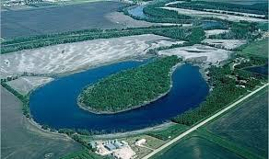
Σημαντικοι ποταμοι
Τάμεσης
Severn
Trent
Humber
Γιορκσάιρ Ouse
Τάιν
Μέρσευ
Dee
Avon
Το Severn είναι ο μακρύτερος αγγλικός ποταμός, με τον Τάμεση και το Trent δεύτερος και τρίτος αντίστοιχα. Αυτοί είναι τρεις οι μακρύτεροι ποταμός στο Ηνωμένο Βασίλειο.

Slide 10
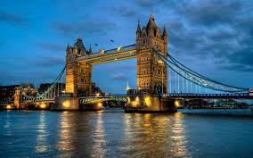
Διακυβερνηση
Σαν μέρος του Ηνωμένου Βασιλείου το πολίτευμα της Αγγλίας είναι Βασιλευομένη Κοινοβουλευτική Δημοκρατία. Η νομοθετική εξουσία ασκείται από το κοινοβούλιο, που αποτελείται από δύο σώματα, τη Βουλή των Λόρδων και τη Βουλή των Κοινοτήτων. Βασίλισσα της Μεγάλης Βρετανίας είναι η Ελισάβετ . Η βασιλική οικογένεια διαμένει το μεγαλύτερο μέρος του χρόνου στα Ανάκτορα του Μπάκιγχαμ .Δικαίωμα ψήφου στις εκλογές έχουν όσες και όσοι είναι ηλικίας 18 ετών και άνω. Στη διοίκηση της χώρας εναλλάσσονται οι Συντηρητικοί και οι Εργατικοί, με τρίτο κόμμα τους Φιλελεύθερους Δημοκράτες.

Slide 11
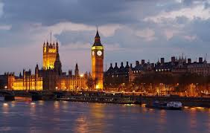
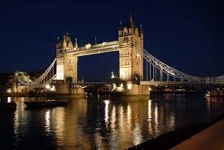
Σημαντικές πόλεις
Λονδίνο (Πρωτεύουσα),Μπέρμιγχαμ
Ληντς , Σέφιλντ
Μάντσεστερ,Λίβερπουλ
Μπρίστολ,Κόβεντρι
Λέστερ,Νότιγχαμ
Νιούκασλ,Πλίμουθ
Γουλβερχάμπτον,Ντέρμπι
Σαουθάμπτον,Ντόβερ

Slide 12
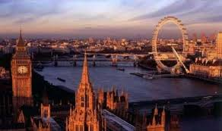
Δημογραφια
Πυκνότητα πληθυσμού στην Αγγλία
Με πάνω από 53 εκατομμύρια κατοίκους, η Αγγλία είναι η μεγαλύτερη σε πληθυσμό χώρα του Ηνωμένου Βασιλείου. Με πυκνότητα 407 ανθρώπων ανά τετραγωνικό χιλιόμετρο[12] είναι η δεύτερη πιο πυκνοκατοικημένη χώρα στην Ευρωπαϊκή Ένωση μετά τη Μάλτα.

Slide 13
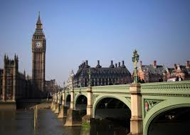
Παοy Σaους
Pow Sows (προφέρεται παού σάους) είναι το σύγχρονο κορνουαλικό όνομα για την Αγγλία. Σημαίνει "Χώρα Σαξόνων". Ονομάστηκε έτσι όταν οι Αγγλοσάξονες και άλλες γερμανικές φυλές από την ηπειρωτική Ευρώπη εκδίωξαν τους Κέλτες προς την σημερινή Ουαλία, Κορνουάλη και Κάμπρια.

Slide 14
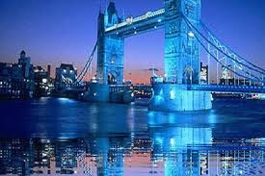
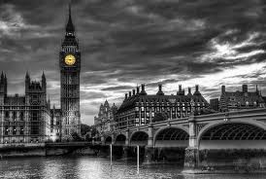
τελος

